Slide 1
L
G
S
LİSELERE GEÇİS SİSTEMİ
2021

Slide 2
Merkezi Yerleştirme
Yerel Yerleştirme
Yetenek Sınavı
Merkezi Sistem Sınavı ile Öğrenci Alan Okullar
Adrese Dayalı Öğrenci Alan Okullar
Yetenek Sınavı İle Öğrenci Alan Okullar

Slide 3
MERKEZİ YERLEŞTİRME
Merkezî sınavla öğrenci alan fen liseleri, sosyal bilimler liseleri, özel program ve proje uygulayan eğitim kurumları ile meslekî ve teknik anadolu liselerinin anadolu teknik programlarına tercihler doğrultusunda Merkezî Sınav Puanı üstünlüğüne göre yapılır.
39.
A
B
C
D
40.
A
B
C
D
41.
A
B
C
D
20.
A
B
C
D
45
A
B
C
D
42.
A
B
C
D
21.
A
B
C
D
46.
A
B
C
D
43.
A
B
C
D
22.
A
B
C
D
47.
A
B
C
D
26
A
B
C
D
44.
A
B
C
D
23.
A
B
C
D
48.
A
B
C
D
27.
A
B
C
D
24.
A
B
C
D
49.
A
B
C
D
28.
A
B
C
D
25.
A
B
C
D
50.
A
B
C
D
29.
A
B
C
D
30.
A
B
C
D
31.
A
B
C
D

Slide 4
Merkezi Sınav Puanı İle Öğrenci Alan Okullar
1
Fen Liseleri
MERKEZİ SINAV PUANI İLE ÖĞRENCİ ALAN OKULLAR
Merkezi Sınav Puanı İle Öğrenci Alan Okullar
2
Sosyal Bilimler Liseleri
Mesleki Ve Teknik Anadolu Liselerinin Anadolu Teknik Programları
Merkezi Sınav Puanı İle Öğrenci Alan Okullar
3
Özel Program ve Proje uygulayan Eğitim Programları Anadolu, Anadolu imam Hatip Liseleri vb
Merkezi Sınav Puanı İle Öğrenci Alan Okullar
4

Slide 5
MERKEZİ SİSTEM SINAVININ KAPSAMI NEDİR?
Merkezi Sistem Sınavında 8’inci sınıf öğretim programlarında belirlenen kazanımlar esas alınarak öğrencinin okuduğunu anlama, yorumlama, sonuç çıkarma, problem çözme, analiz yapma, eleştirel düşünme, bilimsel süreç ve benzeri becerilerini ölçecek nitelikte sorular yer alacaktır.

Slide 6
MERKEZİ SİSTEM SINAV TAKVİMİ
Başvuru Tarihi
Başvurular Merkezi olarak bakanlık tarafından yapılacaktır.
05-14 Nisan
Sınav Giriş Yeri
E-Okul Veli Bilgilendirme Sisteminden ilan edilecektir.
27 Mayıs
Merkezi Sistem Sınavı Sözel Oturum
6 Haziran 09:30
6 Haziran 11:30
Merkezi Sistem Sınavı
Sayısal Oturum
Merkezi Sistem Sınav Sonuçlarının İlanı
30 Haziran
Temmuz
Tercih Ve Yerleştirme İşlemleri

Slide 7
1.OTURUM
SÖZEL ALAN
20
Soru
TÜRKÇE
İNKİLAP TARİHİ
10
Soru
10
Soru
YABANCI DİL
Başlangıç
9:30
Sınav Süresi
75 dakika
DİN KLÜLTÜRÜ
10
Soru
Sözel Alan Toplam Soru Sayısı 50

Slide 8
2.OTURUM
SAYISAL ALAN
20
Soru
MATEMATİK
FEN BİLGİSİ
20
Soru
Başlangıç
11:30
Sınav Süresi
80 dakika
Sayısal Alan Toplam Soru Sayısı 40

Slide 9
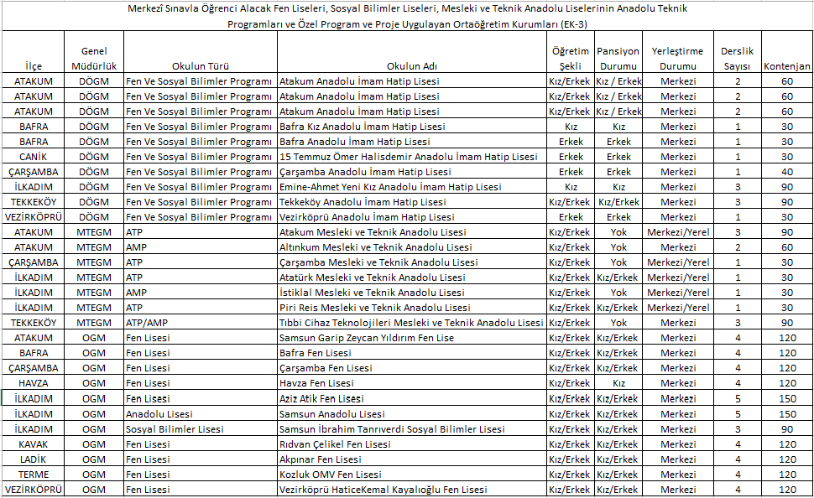

Slide 10
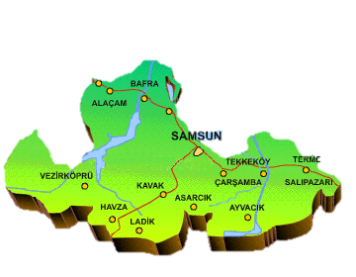
YEREL YERLEŞTİRME
Okulların türü, kontenjanı ve bulundukları yere göre oluşturulan ortaöğretim kayıt alanı ile öğrencilerin ikamet adresleri, okul başarı puanları ve devam devamsızlık gibi kriterler göz önünde bulundurularak yapılır.

Slide 11
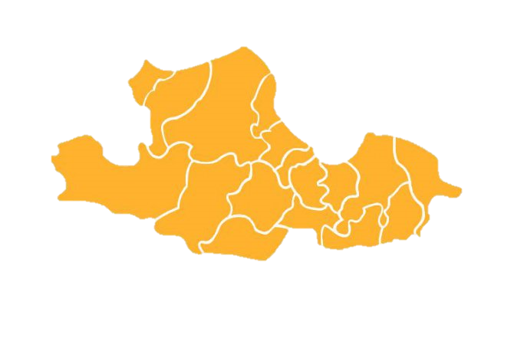
YEREL YERLEŞTİRME TERCİH EKRANINDA OKULLAR ;
Yeşil renk, “Kayıt Alanında” öğrenci için ikamet adresinin bulunduğu Kayıt Alanında yer alan okulları belirtir
Mavi renk, “Komşu Kayıt Alanında” öğrenci için ikamet adresine göre Komşu Kayıt Alanında yer alan okulları belirtir.
Kırmızı renk, “Diğer” ise öğrenci için ikamet adresine göre bulunduğu Kayıt Alanında ve Komşu Kayıt Alanında olmayan il içindeki diğer kayıt alanları ile il dışındaki kayıt alanlarında bulunan okulları belirtir.

Slide 12
YETENEK SINAVI İLE ÖĞRENCİ ALAN OKULLAR
Yetenek sınavı ile Güzel Sanatlar Liseleri, Spor Liseleri ve çağdaş görsel sanatlar ve spor programı/projesi uygulayan Anadolu İmam Hatip Liseleri öğrenci almaktadır.
Bu okullara başvurular bakanlıkça yayınlanan «Yetenek Sınavı ile Öğrenci Alan Okullara Başvuru Kılavuzuna» göre yapılır.
Yetenek Sınavı ile öğrenci alan okullara kesin kayıt işlemini tamamlayan öğrenciler merkezi ve yerel yerleştirme tercihinde bulunamayacaklardır.

Slide 13
SAMSUN REHBERLİK VE ARAŞTIRMA MERKEZİ
samsunram
samsunram
samsunram
http://samsunram.meb.k12.tr
362 238 42 44
Ulugazi Mahallesi Karaoğlanoğlu Sokak No3 İlkadım/Samsun

